Slide 1
Муниципальное бюджетное дошкольное образовательное учреждение детский сад №89 «Крепыш»
Дополнительная общеобразовательная (общеразвивающая) программа
Социально-педагогической направленности
«Финансовая азбука»
Седова Любовь Владимировна,
Должность: воспитатель
МБДОУ№ 89 «Крепыш»
г.Сургут, 2023

Slide 2
Стратегия повышения финансовой грамотности в Российской Федерации
Программа «Финансовая грамотность» разработана на основе программы А.Д. Шатовой «Экономическое воспитание дошкольников». Программа направлена на первоначальное экономическое образование детей от 6 до 8 лет. Программа отражает основные положения стратегии повышения финансовой грамотности в Российской Федерации на 2017–2023 годы, утвержденной распоряжением Правительства Российской Федерации от 25 сентября 2017 года № 2039-р, содержит определение финансовой грамотности как результата процесса финансового образования, который, в свою очередь, определяется как сочетание осведомленности, знаний, умений и поведенческих моделей, необходимых для принятия успешных финансовых решений и, в конечном итоге, для достижения финансового благосостояния.

Slide 3
Новизна В Российской Федерации все большее внимание уделяется вопросам повышения уровня финансовой грамотности как важнейшего фактора экономического развития населения страны. Ребенок благодаря воспитателям (учителям) и родителям, приобретет доступные ему знания по финансовой грамотности и поймет, какое место экономика занимает в его окружающей действительности. Актуальность Программа «Азбука финансиста» приближает дошкольника к реальной жизни, развивает экономическое мышление, развиваются лидерские качества, расширит кругозор и словарный запас, усвоение экономических знаний на ступени дошкольного возраста – один из путей совершенствования нравственного и трудового воспитания. Важность решения этой проблемы определена Стратегией социально-экономического развития Югры до 2030 года, социального заказа общества и ориентирование на удовлетворение образовательных потребностей детей и родителей.

Slide 4
Педагогическая целесообразность – навыки, умения, приобретенные ребенком в дошкольный период, которые будут служить основой для дальнейшего развития экономических знаний. в старшем дошкольном возрасте вполне возможно знакомить ребенка с миром экономики как c одной из неотъемлемых сторон социальной жизни. При этом экономическое воспитание способно обогатить социально-коммуникативное и познавательное развитие старших дошкольников. Правильно организованное экономическое воспитание способствует нравственному развитию ребенка. Программа направлена на личностное развитие, на ыормирование интереса к различным видам экономической деятельности.

Slide 5
Цели и задачи программы
Цель: способствовать формированию основ экономических компетенций и финансовой грамотности у детей старшего дошкольного возраста посредством различных видов деятельности. Задачи: Образовательные: способствовать формированию у детей старшего дошкольного возраста представления о потребностях человека на основе экономических понятий; продолжить формирование элементарных представлений о различных профессиях, о труде и продуктах труда; способствовать формированию представления о доходах, расходах и потребностях семьи; формировать представление о деньгах и бережного отношения к ним; формировать социально-нравственные качества: трудолюбие, умение планировать дела; обогащать словарь ребенка экономическими терминами; Развивающие: развивать экономическое мышление; развивать внимание, связную речь; Воспитательные: воспитывать социально-нравственные качества;

Slide 6
Принципы и подходы к построению Программы принцип систематичности и последовательности; принцип цикличности построения программы; принцип природосообразности; принцип приобщения детей к социокультурным нормам, традициям семьи, общества и государства. принцип формирования познавательных интересов и познавательных действий ребенка в различных видах деятельности; принцип возрастной адекватности дошкольного образования: соответствие условий, требований, методов возрасту и особенностям развития; принцип сотрудничества ДОУ с семьей.

Slide 7
Календарно-тематическое планирование
Наименование раздела программы | Тема занятия | Кол-во часов
Деньги | «История возникновения денег» | 7ч.
 | «Что такое деньги и какими они бывают?»
 | «Монеты и банкноты»
 | «Монеткин и друзья»
 | «История о Рублике и его друзьях»
 | Защита от подделок.
 | Викторина «Деньги»

Slide 8
Наименование раздела программы | Тема занятия | Кол-во часов
Труд Товар | «Что такое труд?» | 9ч.
 | «Что такое работа? Для чего родители ходят на работу?»
 | «В мире профессий»
 | «Что такое «товар»?
 | Откуда берутся товары в магазине?»
 | «Услуги и товары»
 | «Цена товара»
 | «Труд в сказках»
 | Викторина «Труд-товар»

Slide 9
Наименование раздела программы | Тема занятия | Кол-во часов
Доходы-расходы | Доходы | 6ч
 | Расходы
 | Обязательные и необязательные доходы
 | Откуда берутся деньги и на что тратятся?»
 | «Семейный бюджет»
 | «Экономия»
 | «Путешествие в сказочную страну Экономию»

Slide 10
Наименование раздела программы | Тема занятия | Кол-во часов
Реклама | Реклама | 5ч.
 | Театрализованная беседа по блоку «Реклама».
 | Изготовление рекламы
 | «Реклама:желания и возможности»
 | Викторина «Реклама»

Slide 11
Годовой календарный план-график проведения работы с детьми
№ п/п | Возраст детей | Количество групп | Наполняемость групп (человек) | Продолжительность занятия (минуты) | Общее количество занятий
 |  |  |  |  | в неделю | в месяц | в год
1. | 6-8 лет | 2 | 5-9 человек | 30 мин | 1 | 4 | 36

Slide 12
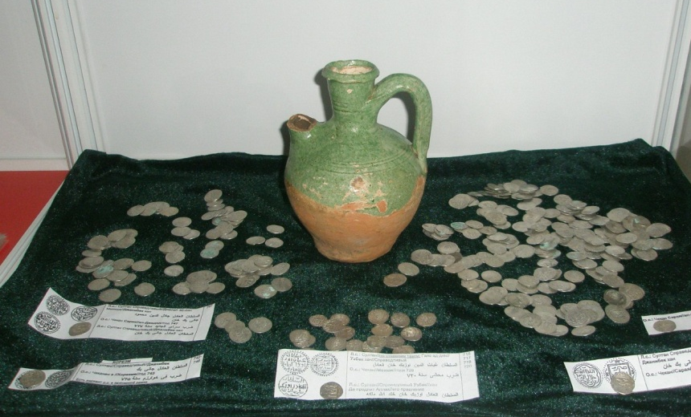
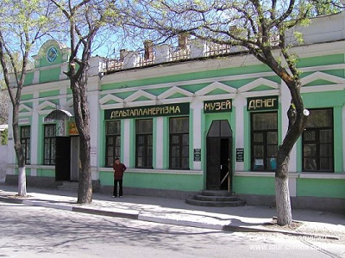
Содержание раздела «Деньги»
Просмотр презентаций и сюжетно-ролевые и дидактические игры с совершением финансовых операций.
Знакомство с новыми экономическими терминами.
Виртуальное посещение Феодосийский музей денег.
https://youtu.be/M2hjco8GQDU
Викторина «Деньги» -подведение итогов.

Slide 13
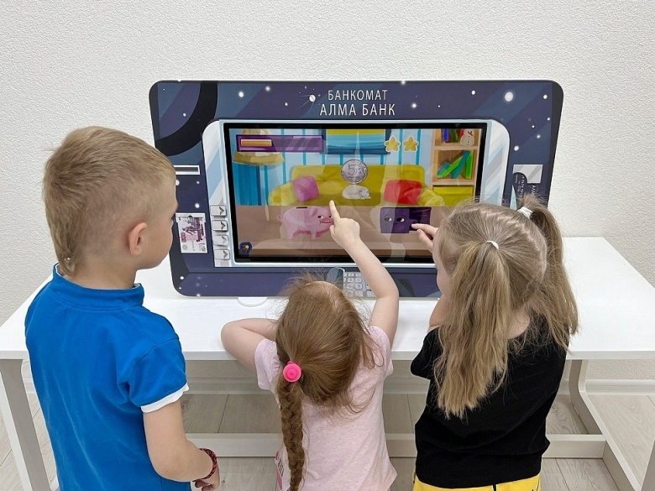
Раздел «Труд-товар»
В разделе закрепляются представления о сложном мире предметов и вещей,
как результата труда людей, человеческих взаимоотношений, посредством изучения художественной литературы, изучения народного фальклора .
активная работа с использованием интерактивный комплекса «АЛМА Банкомат».

Slide 14
Раздел «Доходы»
Знакомство с понятиями доходы и расходы и их видами.
Словесные игры с использованием мяча.
Просмотр презентаций, мультфильмов из серии «Финансовая грамотность».
Интерактивные игры по теме «Доходы и расходы семьи», «Семейный бюджет».

Slide 15
Семейный бюджет
Доходы
Зарплата
Пенсия
Пособие
Стипендия
Прибыль
Гонорар
Расходы
Питание
Одежда
Обувь
Оплата жилья
Налоги
Обучение
Лечение
Транспорт
Хобби

Slide 16
Раздел «Реклама»
Разработка дизайна рекламы.
Сюжетно-ролевых игры на развитие имажитивных процессов детей.
В конце блока проводится творческая викторина«Реклама» .

Slide 17
Раздел «Потребности»
Знакомство с понятием «Потребности»
Игры с использованием бакомата «АЛМА»
Слушание финансовых сказок.
Финансовая игровая викторина.

Slide 18
Описание вариативных форм, способов, методов, и средств реализации Программы
В основу работы с дошкольниками по экономическому воспитанию положен деятельностный подход, который предусматривает формирование экономических знаний через различные виды деятельности.
Занятия проводятся в игровой форме 1 раз в неделю, во второй половине дня. А также реализуются и другие формы работы с детьми в свободной или совместной деятельности: сюжетно-ролевые, настольные игры с экономическим содержанием, беседы и консультации с привлечением родителей (законных представителей). Содержание занятий и подбор упражнений зависит от индивидуальных особенностей обучающихся. Занятия проводятся с подгруппой 5-9 человек.

Slide 19
Формы организации детей в зависимости от образовательных задач:
фронтальная (одновременно со всей подгруппой);
подгрупповая (работа в группах: парах, тройках и др.);
индивидуальная (выполнение заданий, решение проблем).

Slide 20
Структура занятия:
1.Вводная часть: 4 мин. (сообщение темы занятия, проблемная ситуация.)
2. Основная часть: 22 мин. (дидактическая игра, беседа, просмотр презентации чтение и анализ сказок, практические упражнения).
3. Заключительная часть: 4 мин. (подведение итогов)
Для освоения дошкольниками обязательного содержания развивающей программы организуются такие виды игровой деятельности детей, как:
сюжетно-ролевые игры;
дидактические игры;
настольно-печатные игры;
интеллектуальные игры-викторины;
проблемные ситуации;
высказывание различных точек зрения на один и то же вопрос;
предложение рассмотреть явление с различных позиций;
побуждение детей к сравнению, обобщению, выводам из ситуации, сопоставлению фактов.

Slide 21
Мониторинг
Цель мониторинга: определение степени освоения ребенком дополнительной общеобразовательной программы социально-педагогической направленности «Юный финансист».
Инструментарий - диагностические карты
Виды мониторинга: начальный (сентябь), итоговый (апрель).
Данные результатов мониторинга заносятся в диагностический лист освоения знаний детей в рамках программы.
По каждому критерию выставляются баллы от 1-3, которые суммируются и определяют общий уровень освоения программы на начало года и конец года, в зависимости от которого выстраивается индивидуальная траектория для ребенка для наиболее успешного овладения.

Slide 22
Методика оценивания:
Высокий (3 балла): | Средний (2 балла) | Низкий (1 балл):
Ребенок проявляет ярко выраженное эмоциональное отношение к заданиям экономического содержания. Активно отвечает на вопросы, проявляет любознательность, задает вопросы экономического характера. Использует в речи экономические термины. Устойчивое отрицательное отношение к жадности, корыстолюбию, лени, лживости. Уверен в своих силах, способен к длительному сосредоточению. Проявляет настойчивость. | Ребенок проявляет интерес к большинству заданий. Отвечает на вопросы, но сам вопросов не задает. Выполняет задания с незначительной помощью взрослого. Отношение к отрицательным нравственным качествам не устойчивое. | Ребенок не всегда уверен в своих силах. Затруднения преодолевает по побуждению воспитателя. Проявляет ситуативный интерес к заданиям. Пассивен, отвечает только на те вопросы, с которыми знаком по личному опыту. Низкий уровень самостоятельности. Осуждает жадность, лень, лживость с нацеливания взрослого.

Slide 23
Организационно-педагогические условия
Реализация Программы обеспечивается руководящими, педагогическими, учебно-вспомогательными, административно-хозяйственными работниками ДОУ. Квалификация педагогических и учебно-вспомогательных работников соответствует квалификационным характеристикам, установленным в Едином квалификационном справочнике должностей руководителей, специалистов и служащих, раздел «Квалификационные характеристики должностей работников образования», утвержденном приказом Министерства здравоохранения и социального развития Российской Федерации от 26 августа 2010 г. №761н (с последующими изменениями). Педагогический работник, реализующий Программу, обладает основными компетенциями, необходимыми для создания условий развития детей, обозначенными в п. 3.2.5 ФГОС дошкольного образования. Необходимым условием качественной реализации Программы является ее непрерывное сопровождение педагогическими и учебно-вспомогательными работниками в течение всего времени ее реализации в ДОУ.
Программа реализуется в течение 1 года, с сентября по май. Каждая встреча занимает 1 академический час (30 минут), 1 раз в неделю.
Предусмотренные программой занятия состоят из нескольких постоянно присутствующих видов детской деятельности: познавательной, творческой, двигательной

Slide 24
Материально-техническое оснащение Программы
В учреждении созданы условия, соответствующие санитарно-эпидемиологическим нормам ,санитарно-бытовые условия; охраны здоровья обучающихся и охраны труда работников учреждения.
Помещение для реализации программы оснащено необходимой мебелью, играми и пособиями, игровым оборудованием, магнитной и интерактивной досками, информационными стендами, компьютером, соответствующими возрасту детей, педагог и обучающиеся обеспечены расходными материалами.
Предметно-пространственное и информационное окружение учитывает потребности и игровые интересы современного дошкольника, ориентировано на реализацию программных задач и возможности развернуть игровой сюжет как для нескольких детей, так и для всей подгруппы детей.
Психолого-педагогические условия реализации Программы обеспечены психолого-педагогическим сопровождением участников образовательных отношений, в том числе сохранение и укрепление психологического здоровья обучающихся; формирование ценности финансовой культуры и безопасного образа жизни.
Учебно-методическое и информационное обеспечение реализации Программы включает фонд дополнительной литературы, в составе которого есть издания по обучению основам финансовой грамотности дошкольников, различных игр, сказок и пр.

Slide 25
Ресурсное обеспечение:
Информационное: – литература: детская, учебно-методическая, энциклопедическая; интернет – ресурсы;
Материально-техническое: аудиозаписи, видеозаписи, компьютер, интерактивная доска, игровой банкомат, CD-диски с информацией по финансовой грамотности; банкомат АЛМА «Финансовая Грамотность для школы» (сенсорный компьютер и программное обеспечение), киоск АЛМА «Магазин» с кассой и товарами. художественно-изобразительные средства: иллюстрации, фотографии, альбомы, макеты, рисунки.

Slide 26
Этапы реализации программы:
подготовительный этап | сентябрь | подбор методической литературы, наглядного материала и оборудования. Разработка плана занятий с детьми, форм работы с педагогами и родителями.
основной этап | сентябрь- апрель | проведение цикла занятий
завершающий этап | май | – показ открытого мероприятия, подведение итогов.

Slide 27
Взаимодействие с родителями воспитанников
Месяц | Тема | Форма проведения
сентябрь | «Финансовая грамотность. Экономическое развитие дошкольников»; «Дошкольник и экономика» | консультация Консультация(Информационный стенд)
октябрь | «Дети и деньги» «Из опыта работы по экономическому воспитанию в детском саду» | Папка-передвижка Консультация (информационный стенд)
ноябрь | «Сказка – как средство экономического воспитания дошкольников | Творческая мастерская
декабрь | «Экономический словарь» | Папка-передвижка
январь | «Формирование элементарных экономических знаний через сюжетно-ролевые игры с математическим содержанием» | Консультация.
февраль | «Финансовая азбука» | Изготовление лепбука
март | «Дети и деньги, или как воспитать предприимчивого ребёнка» «Лучшая реклама» | Родительское собрание презентация
апрель |  | Индивидуальные беседы и консультации
май | Итоговое открытое занятие

Slide 28
Диагностическая карта уровня финансово – экономических знаний дошкольников
ФИ ребенка | «Выбери верное предложение» | «Найди лишнее». | «Продолжи предложение». | Суммарное количество баллов
Количество баллов
В соответствии с классификацией К.Ф.Исаевой, В.И.Логиновой и др. выделены следующие уровни сформированности экономических знаний у старших дошкольников.
В соответствии с количеством набранных баллов определяется уровень освоения Программы:
Высокий: (8-9 баллов)
Средний: (5-7 баллов)
Низкий: (3-4 балла)

Slide 29
Диагностика для определения уровня финансово – экономических знаний старших дошкольников
Задание 1 «Выбери верное предложение».
Материал: карточки, на которых написано по два предложения, и карточки с изображениями, соответствующими этим предложениям
1 балл – правильно 1-2ответа
2 балла – правильно 4 ответа
3 балла – правильно больше 5 ответов
Задание 2 «Найди лишнее».
Материал: 6 карточек, на которых изображены: категория «деньги»;категория банкноты «деньги»);категории «товар», «производство»;- категория «труд»;
- категория «товар»;- категория «потребности».
1 балл – все карточки отобраны правильно с помощью воспитателя;
2 балла –2 карточки – с помощью воспитателя;
3 балла – все карточки отобраны правильно.
Задание 3 «Продолжи предложение».
Материал: предложения экономического содержания и соответствующие им сюжетные картинки.
1 балл – правильно 2 ответа;
2 балла – правильно 4-5 ответов;
3 балла – правильно больше 5 ответов.

Slide 30
Игры с экономическим содержанием
«Хочу и надо»
Игра «кому что нужно»
Дидактические игры
«Денежный поток»
«Монополия»
«Бюджет моей семьи»
«Кто что делает?»
«Кто трудится, кто играет»
«Угадай, где продаются»
«Товарный поезд»
«Магазин игрушек»
«Что быстрее купят?»
Игра: «что лежит в черном ящике»

Slide 31
Муниципальное бюджетное дошкольное образовательное учреждение детский сад №89 «Крепыш» Адрес: 628400, Россия, Тюменская обл, город Сургут, ул.Лермонтова д. 2/1 (корпус № 2). Адрес электронный почты:ds89@admsurgut.ru

